Slide 1

Skuespil i formidling
Anna Sofie Bloch
B-M-K 2025

Slide 2
Dagsorden
Hvorfor formidling – et værktøj til at prædike
Fra Bibeltekst til skuespil
Scenografi og rekvisitter
Spørgsmål og erfaringsudveksling

Slide 3
Hvorfor formidling
- et værktøj til at prædike

Slide 4
Den nørdede del
Hjernens aktivering
  Fakta aktivere sprogforståelses delen af hjernen.
  Historier aktivere også de områder i hjernen, som skulle bruges, hvis det vi selv oplevede det, der sker i historien.
Fortællinger er med til at gøre det abstrakte konkret
  Skærper tilskuernes interesse og opmærksomhed.
  Skuespil som redskab

Slide 5
Mine erfaringer
Arbejdet med skuespil på GUF siden 2018.
Skuespillets formål
  At fortælle en historie, hvis budskab peger hen på prædikenen.
  Relevans for børnene og deres hverdag.
”Frys” som redskab
  En pauseknap i historien, som hjælper med at bringe budskabet frem

Slide 6
Fra Bibeltekst til skuespil

Slide 7
Vigtige overvejelser
Tema/Setting/Plot
Hvilke skuespillere skal bruges?
Målgruppe

Slide 8

Tema & Setting
Hvor og hvornår foregår fortællingen?
  Den oprindelige kontekst
  Nutidig eller historisk fortolkning
  Parallel historie med overlap
Hvilken historie fortælles?

Slide 9
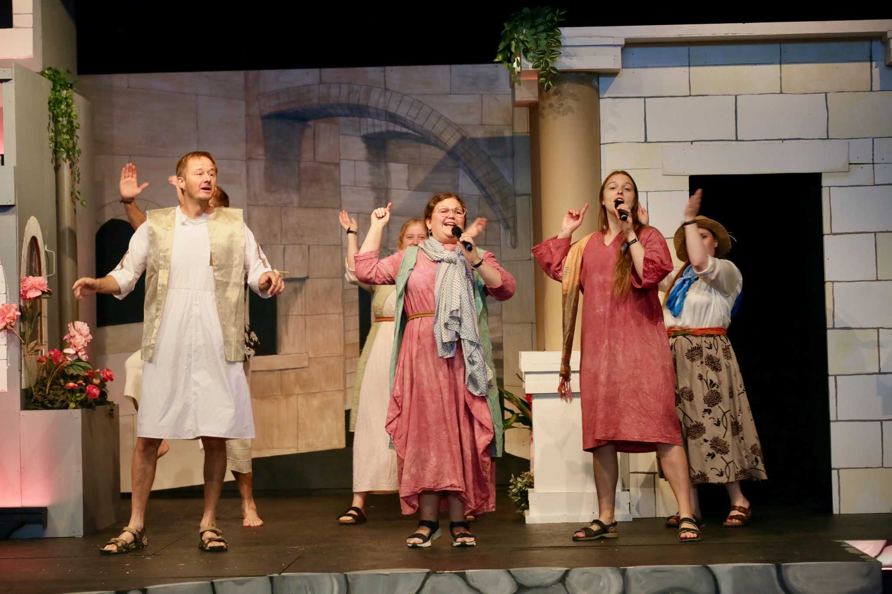
Egne erfaringer
Parallelle historier der mødes
GUF’s temaer de sidste 5 gange:
Den første kirke og apostlenes arbejde i Jerusalem efter Kr. Himmelfart.
Paulus’ missions rejser og udbredelsen af evangeliet omkring middelhavet.
Thomas’ missions rejse til Indien og menighedsplantning.
Miraklerne under Jesu virke i Galilæa.
Udbredelsen af evangeliet til vikingerne i Danmark.

Slide 10
Plot
Sammenkobling mellem fortællingen og nutiden
  Referencer fra i dag
  Noget for både store og små
”Jeg fortæller af mit eget bryst, griber en ide for den ældre – og fortæller så for de små, mens jeg husker på at far og mor tit lytter til og dem må man give lidt for tanken.”
- H.C. Andersen

Slide 11

Hvilke skuespillere skal bruges?
For børn eller med børn
Fordele og ulemper
  Vokser og udvikler sig
  Megen guiden og hjælp

Slide 12

Målgruppe
De yngste: kort, sjovt og tydeligt budskab
De mellemste og ældste: længere, sjovt og mere komplicerede fortællinger og emner

Slide 13
Scenografi og rekvisitter

Slide 14
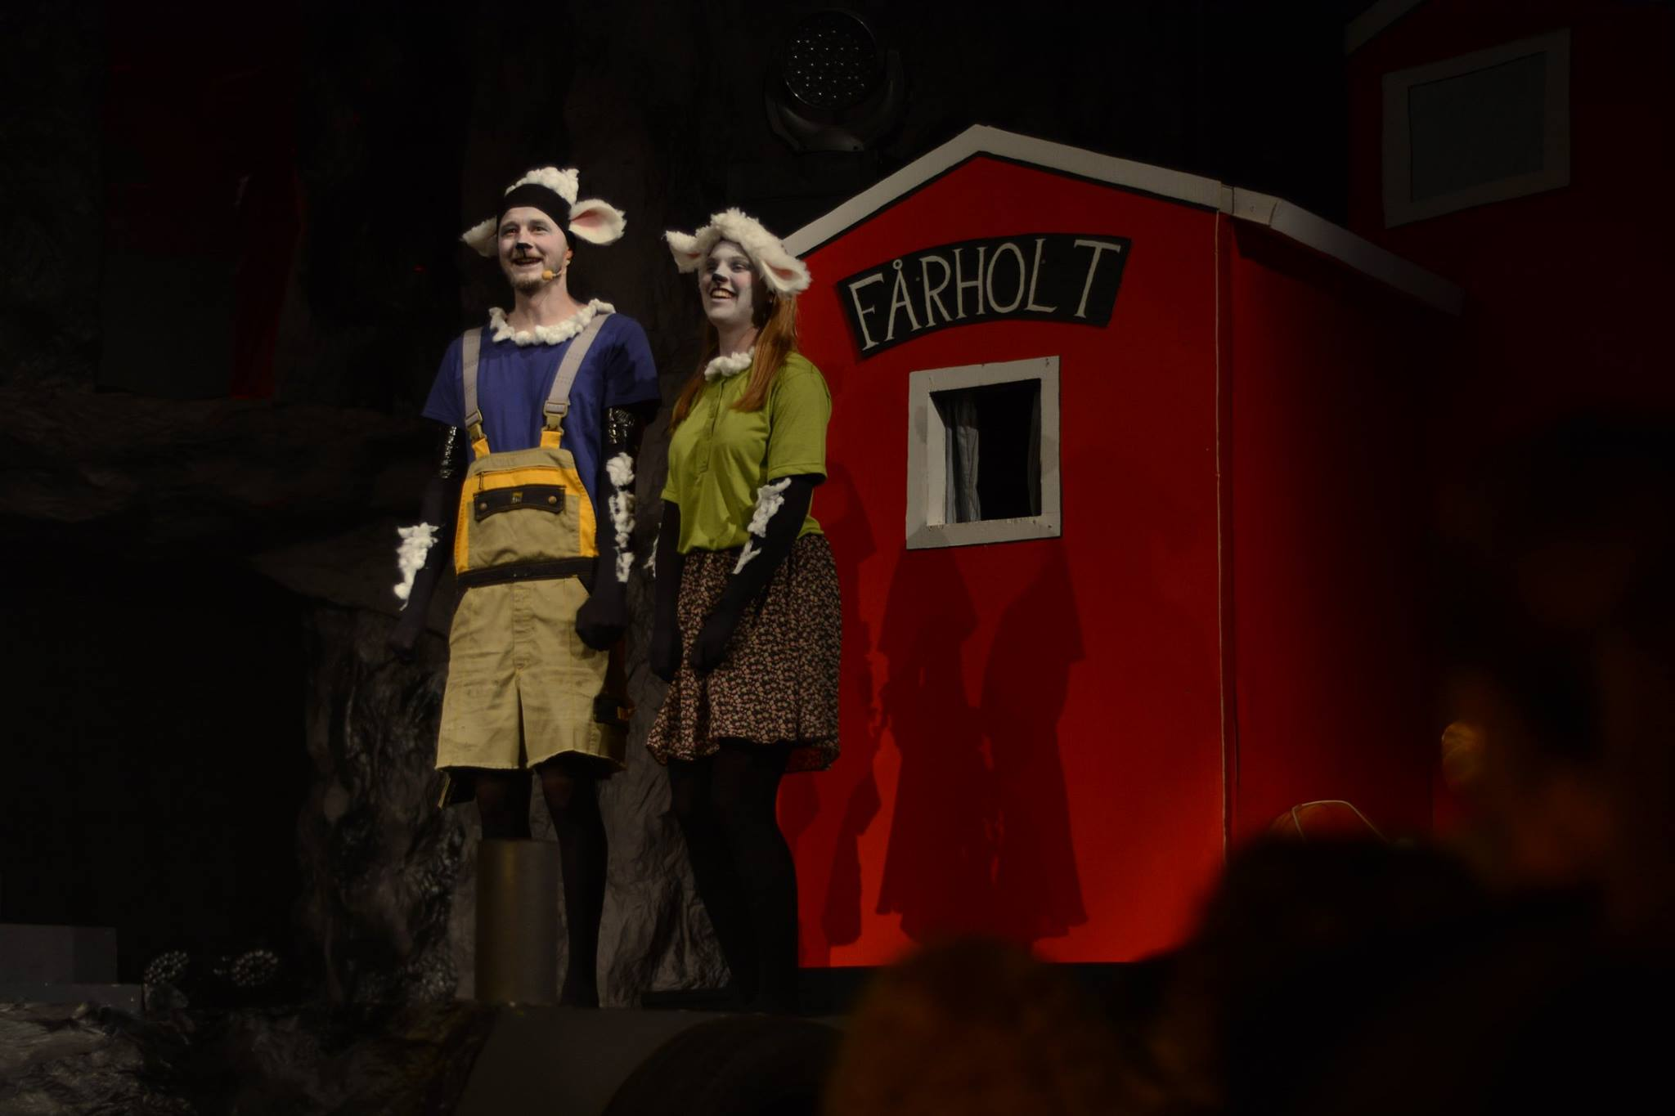
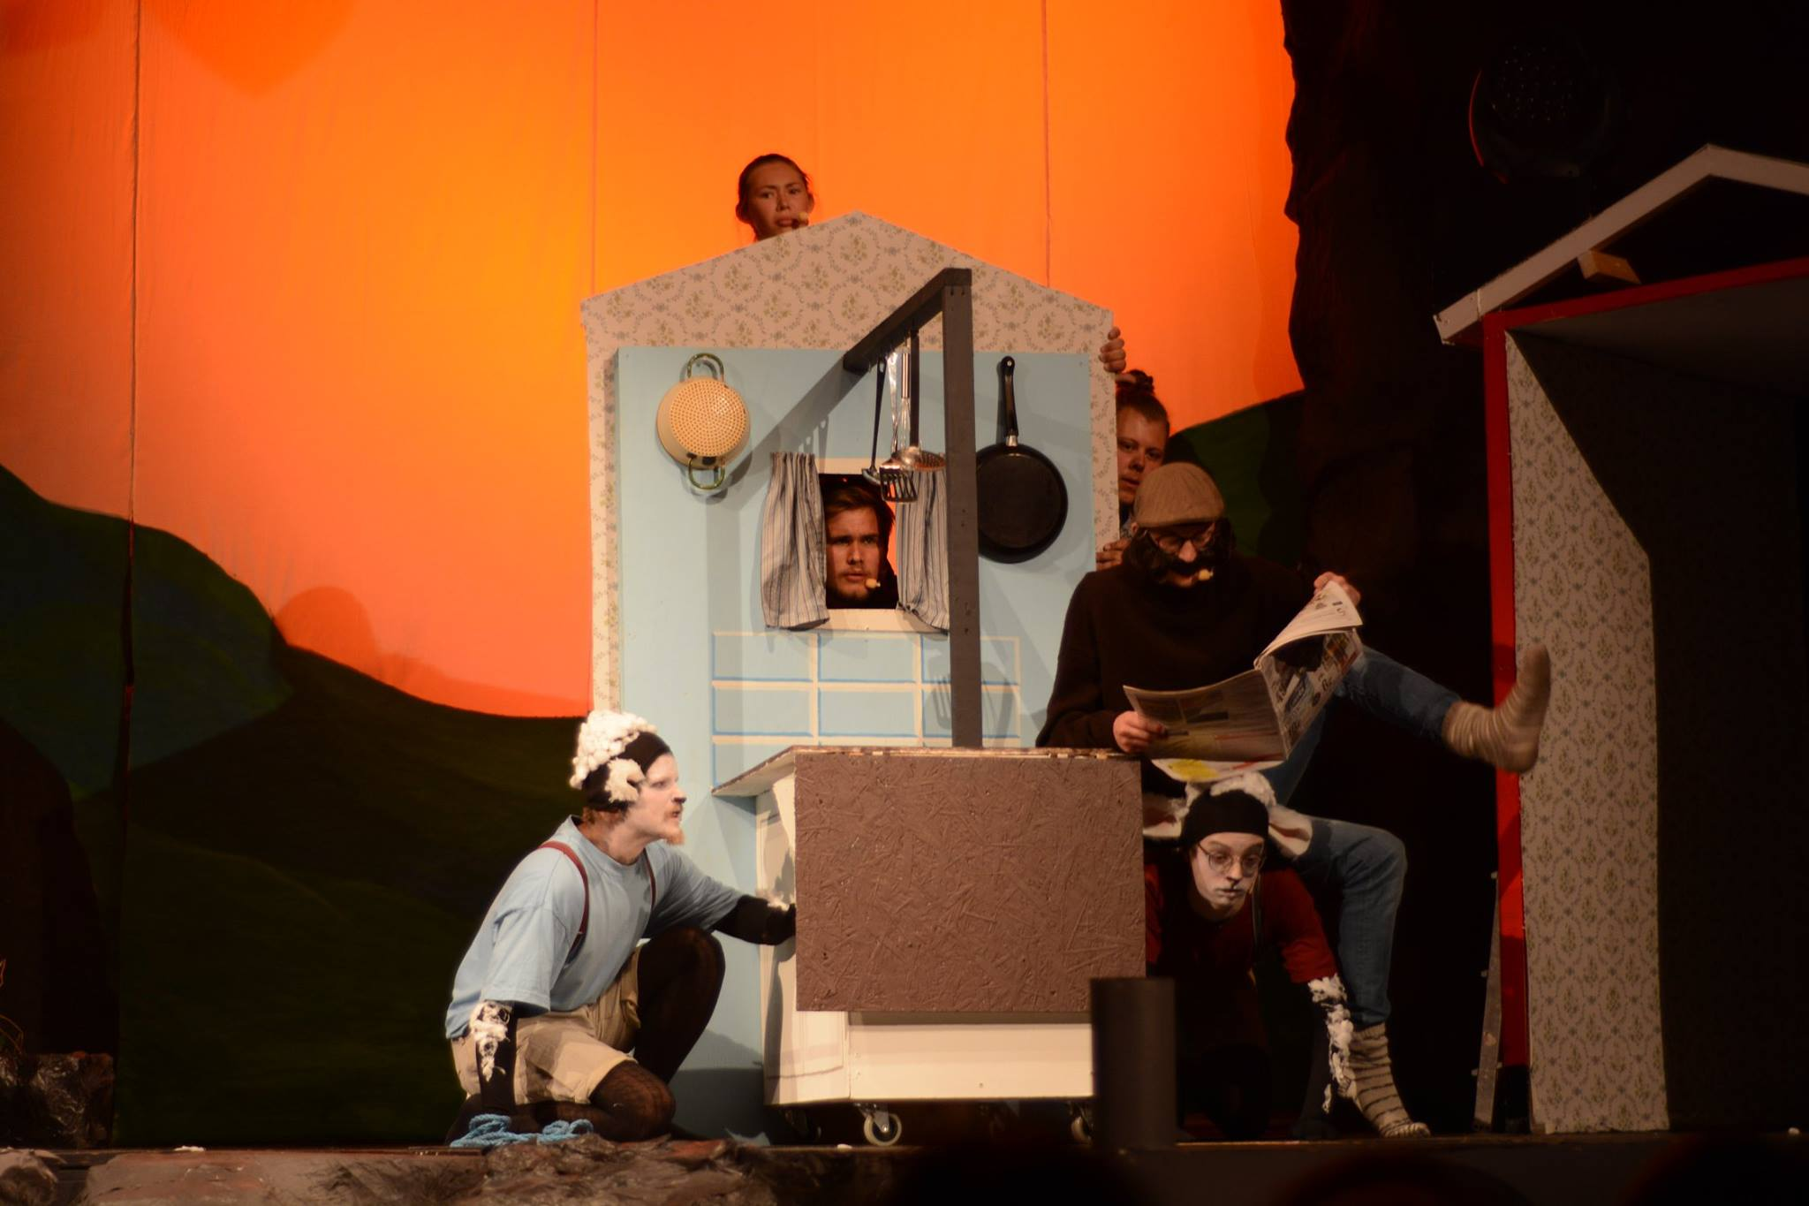
Praktisk praksis
Hvordan skaber man følelsen af at være i historien?
Gør brug af dit netværk/kirke
Gør det nemt – brug hvad I har
Brug lyd- og lyseffekter
Børnenes fantasi fylder hullerne ud.

Slide 15
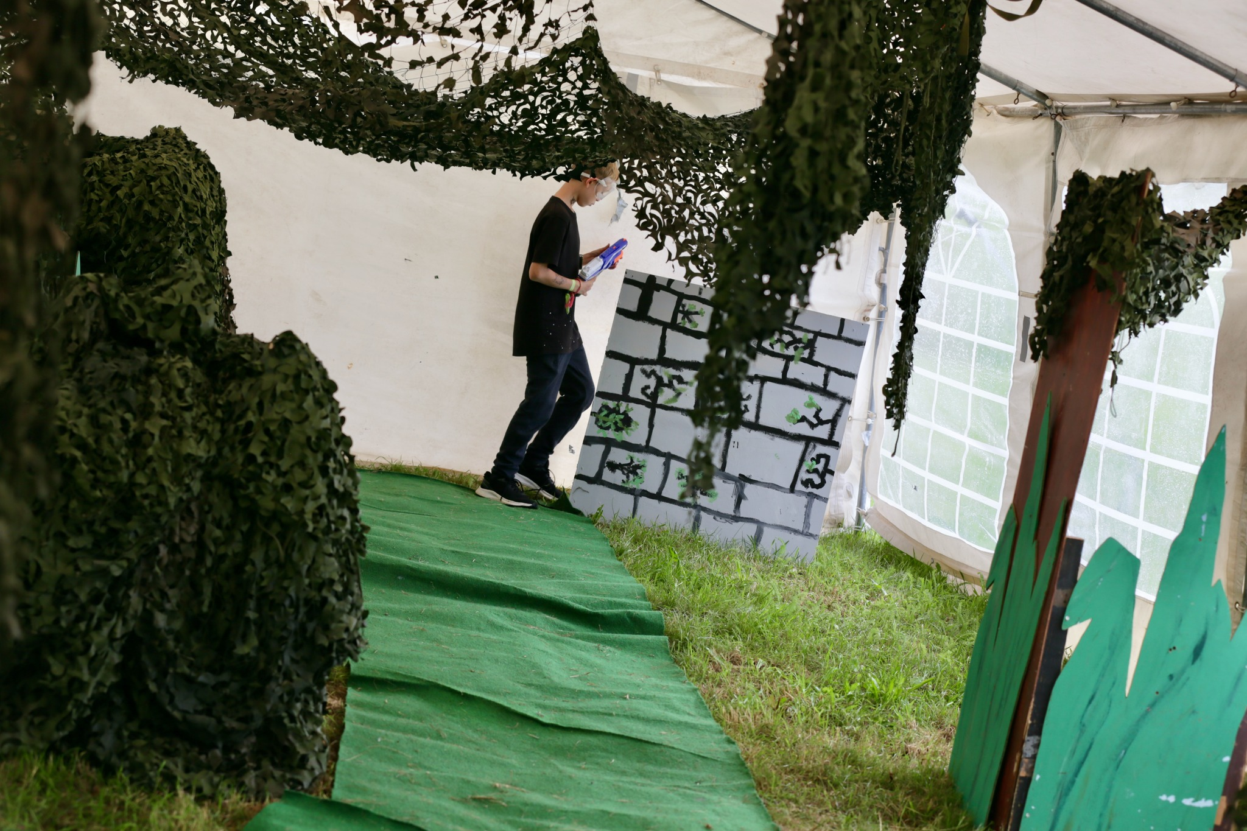
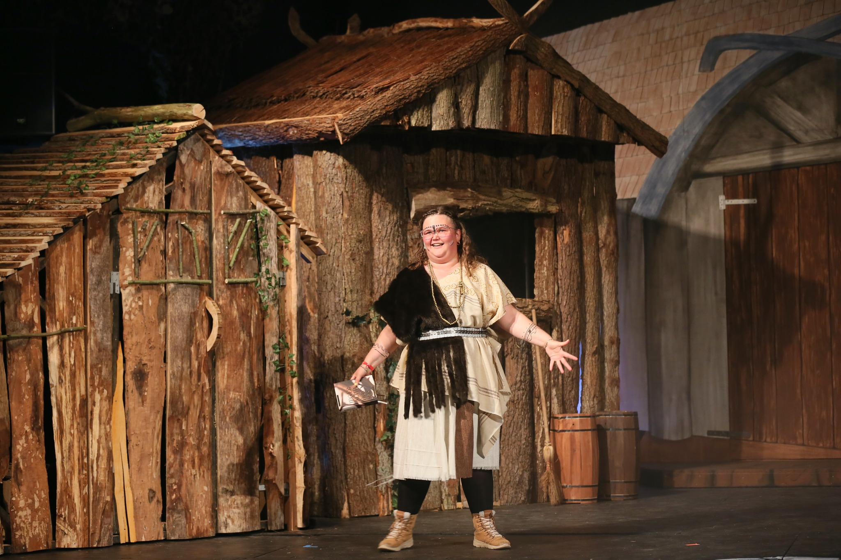
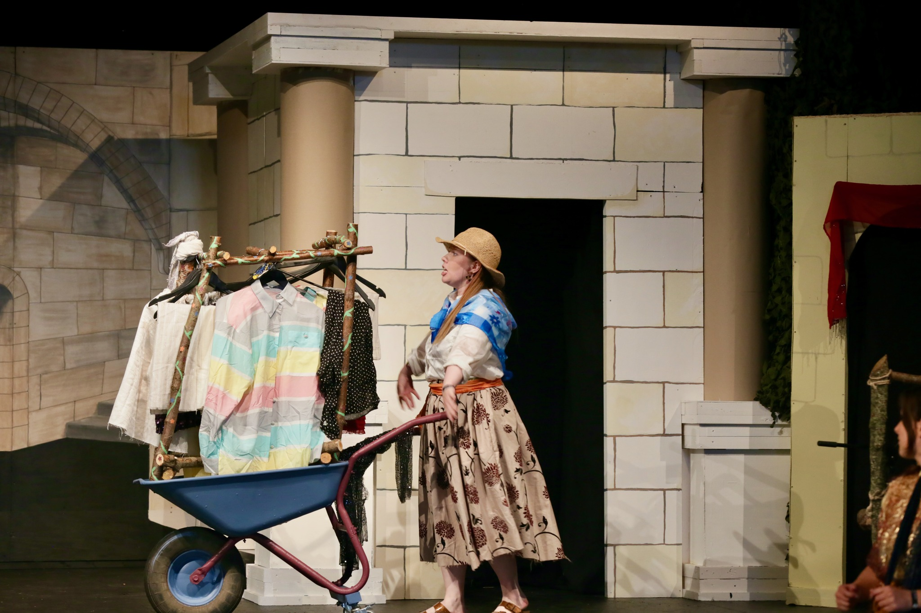
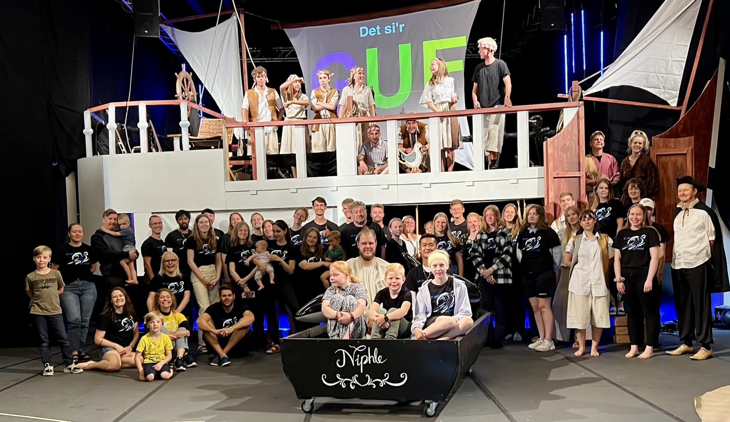

Slide 16
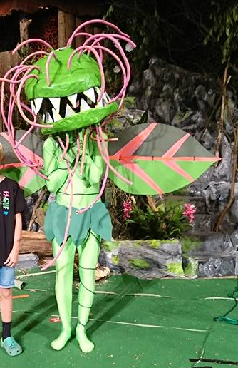
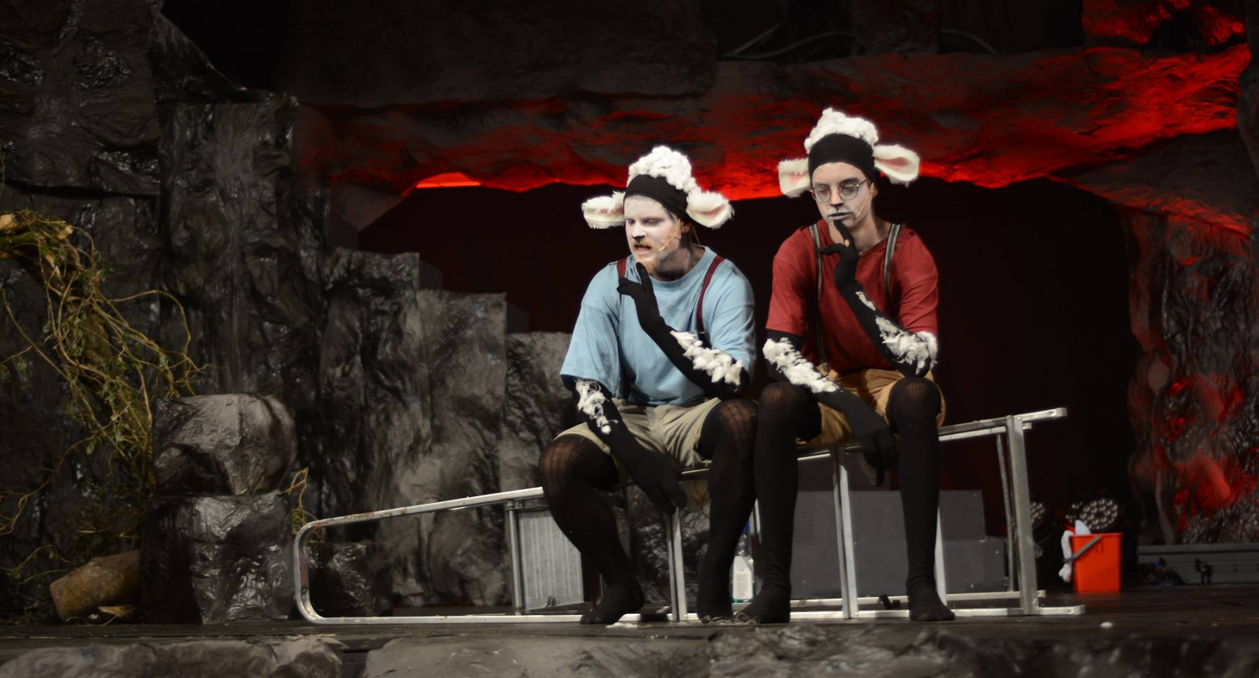
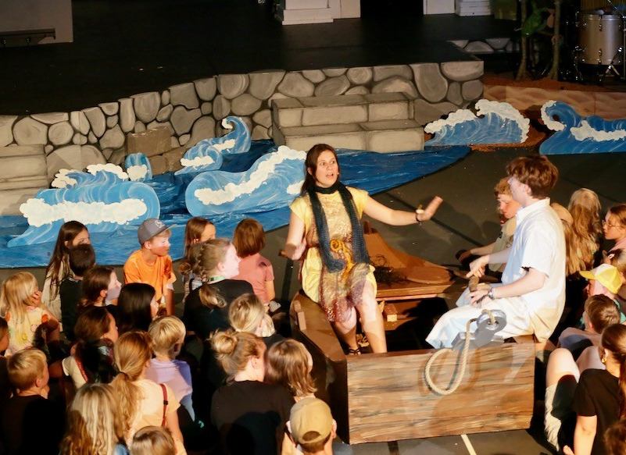
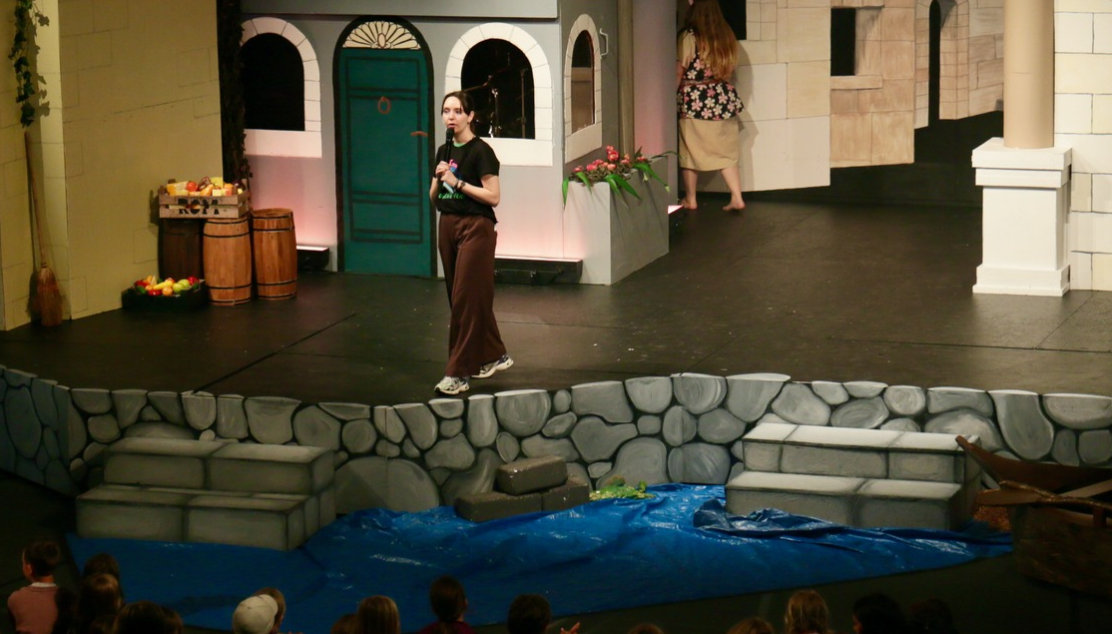

Slide 17
Spørgsmål og erfaringsudveksling

Slide 18
Tak for jeres tid

